Slide 1
TRƯỜNG TIỂU HỌC TIÊN MINH
CHÀO MỪNG CÁC THẦY CÔ VỀ DỰ TIẾT CHUYÊN ĐỀ
Môn: Tin học
Lớp 4A1
BÀI 5: THAO TÁC VỚI TỆP VÀ THƯ MỤC
Chào mừng ban giám khảo, quý thầy cô giáo về tham dự báo cáo.

Slide 2

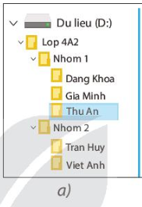

Slide 3
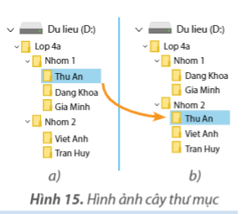

4A2
4A2

Slide 4





TIN HOC 4
CHỦ ĐỀ 3. Tổ chức lưu trữ, tìm kiếm và trao đổi thông tin.
BÀI 5
THAO TÁC VỚI TỆP VÀ THƯ MỤC

Slide 5


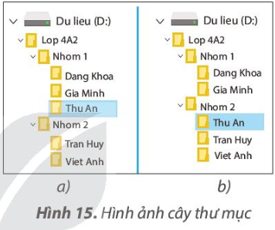
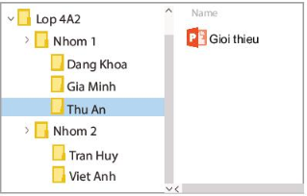
1. CÁC THAO TÁC VỚI TỆP VÀ THƯ MỤC
1
Thao tác với thư mục
HOẠT ĐỘNG
? Em có biết cách nhanh nhất để từ cây thư mục như ở Hình 15a có cây thư mục như ở
Hình 15b không?

Slide 6
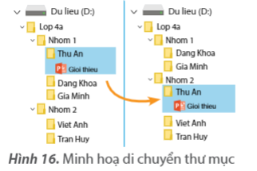
4A2
4A2

Slide 7
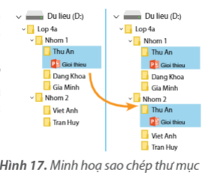
4A2
4A2

Slide 8
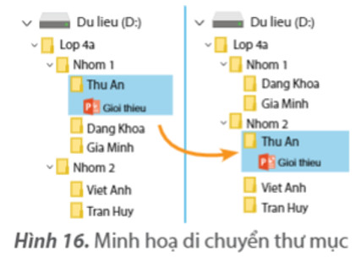
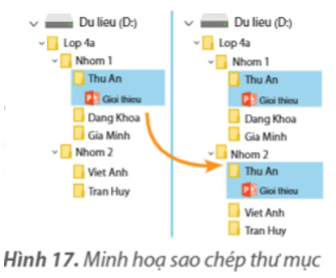
4A2
4A2
4A2
4A2

Slide 9
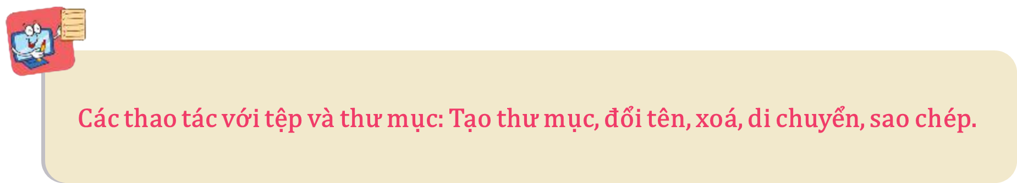

Slide 10


1. Để thực hiện nhiệm vụ ở Hoạt động khởi động, cách nào sau đây là tốt nhất?
A. Tạo mới thư mục Thu An ở Nhom 2 và xoá thư mục Thu An ở Nhom 1.
B. Di chuyển thư mục Thu An từ Nhom 1 sang Nhom 2.
C. Sao chép thư mục Thu An từ Nhom 1 sang Nhom 2, rồi xoá thư mục Thu An ở Nhom 1.
0
5
6
7
Star
4
9
2
8
1
3
10

Slide 11

2. TÁC HẠI KHI THAO TÁC NHẦM VỚI TỆP VÀ THƯ MỤC
2
Thao tác không đúng sẽ dẫn đến tác hại gì?
HOẠT ĐỘNG
Bạn nào sau đây có thao tác không đúng? Thao tác đó sẽ dẫn đến hậu quả gì?
A. Minh sao chép một tệp trong thư mục Video đến thư mục của mình.
B. An xoá các thư mục và tệp nháp trong thư mục của mình.
C. Huy xoá tệp trong thư mục Windows ở ổ đĩa C:.
D. Khoa đổi tên thư mục con trong thư mục của mình.

Slide 12
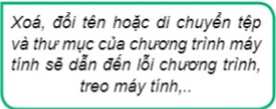
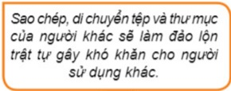
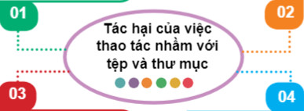
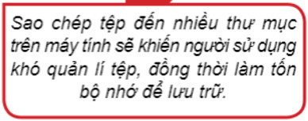
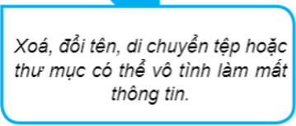

Slide 13
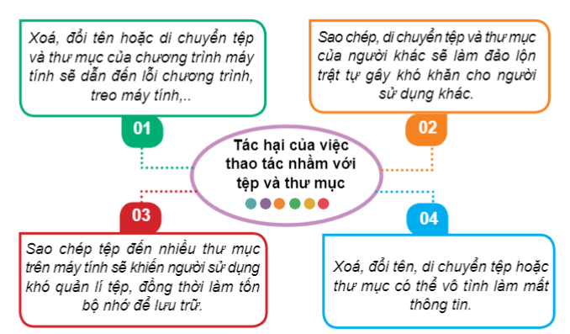

Thao tác nhầm với tệp và thư mục sẽ dẫn đến nhiều tác hại như làm mất thông tin, gây lỗi chương trình, đảo lộn trật tự tổ chức lưu trữ thông tin, tốn bộ nhớ để lưu trữ,...

Slide 14
Theo em khi thao tác nhầm với tệp và thư mục có thể dẫn đến những tác hại nào?
A. Làm mất thông tin
B. Lỗi chương trình máy tính.
C. Khó quản lí tệp và thư mục.
0
5
6
7
Star
4
9
2
8
1
3
10
D. Làm hỏng phần cứng máy tính.

Slide 15


L
L
LOVE
XIN KÍNH CHÀO THẦY CÔ
VÀ HẸN GẶP LẠI.
G
PIRCE
L
S
T
H
L

